Slide 1
PHÒNG GD&ĐT VĨNH THUẬN
TRƯỜNG TH&THCS PHONG ĐÔNG
Môn: Tiếng Việt
Bài 31A: Bác để lại muôn vàn tình thương yêu
LỚP 2A1
GV: ĐẶNG PHÚ NHỊN

Slide 2
A. Hoạt động cơ bản
1-2. Giới thiệu ảnh, đọc bài

Slide 3
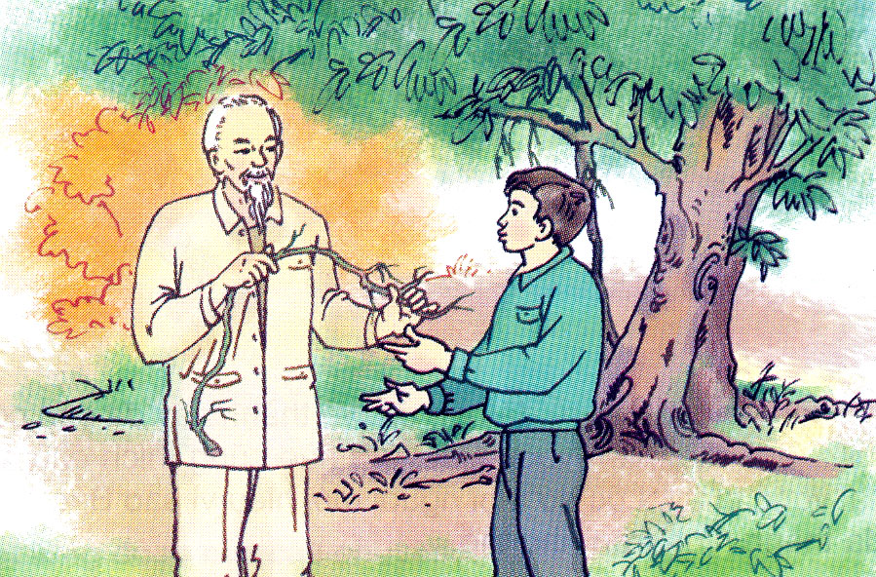

Slide 4
LƯU Ý CÁCH ĐỌC TOÀN BÀI
*Giọng người kể chậm rãi.
*Giọng Bác ôn tồn dịu dàng.
*Giọng chú cần vụ ngạc nhiên.

Slide 5
3. Chọn lời giải nghĩa ở cột B phù hợp với từ ngữ ở cột A

Slide 6
6. Thảo luận, trả lời câu hỏi:
a. Thấy chiếc rễ đa nằm trên mặt đất, Bác Hồ bảo chú cần vụ làm gì? (Đọc đoạn 1).
Bác Hồ bảo chú cần vụ cuốn chiếc rễ này lại rồi trồng cho nó mọc tiếp.
b. Bác hướng dẫn chú cần vụ trồng chiếc rễ đa như thế nào? (Đọc đoạn 2).
Bác hướng dẫn chú cần vụ trồng chiếc rễ thành một vòng tròn rồi buộc nó tựa vào hai cái cọc, sau đó vùi hai đầu rễ xuống đất.

Slide 7
c. Chiếc rễ đa ấy trở thành một cây đa có hình dáng thế nào? (Đọc đoạn 3).
Chiếc rễ đa ấy trở thành một cây đa con có vòng lá tròn.
d. Các bạn nhỏ thích chơi trò gì bên cây đa? (Đọc đoạn 3).
Các bạn nhỏ thích chơi trò chui qua chui lại vòng lá ấy bên cây đa.

Slide 8
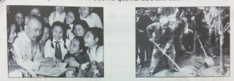
B. Hoạt động thực hành
1. Nói cảm nghĩ của em về Bác Hồ qua hai bức ảnh sau:
Bác Hồ luôn gần gũi và dành một yêu thương to lớn cho các bạn thiếu niên nhi đồng.
Tranh 1:
Tranh 2: Bác Hồ luôn tích cực đi đầu và vận động mọi người trồng cây xanh.

Slide 9
2. Thảo luận, chọn từ ngữ trong ngoặc điền vào chỗ trống trong đoạn văn sau:
đạm bạc
Bác Hồ sống rất giản dị. Bữa cơm của Bác ....... như bữa cơm của mọi người dân. Bác thích hoa huệ, loại hoa trắng . ....... Nhà Bác ở là một ngôi . . . . . . . khuất trong vườn Phủ Chủ tịch. Đường vào nhà trồng hai hang .........., hàng cây gợi nhớ hình ảnh miền Trung quê Bác. Sau giờ làm việc, Bác thường ...... .. chăm sóc cây, cho cá ăn.
tinh khiết
nhà sàn
râm bụt
tự tay
(nhà sàn, râm bụt, đạm bạc, tinh khiết, tự tay)

Slide 10
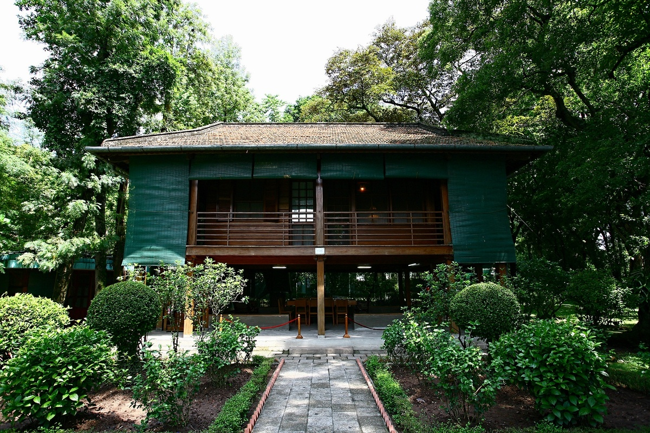
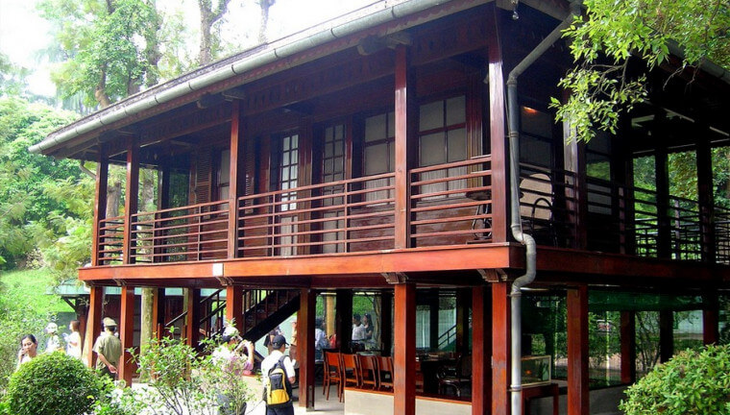

Slide 11
